Slide 1

Hrvatske Specijalne Snage

Slide 2

Bojna za specijalna djelovanja (kratica BSD) elitna je postrojba oružanih snaga Republike Hrvatske. U sastavu je pristožernih postrojbi Glavnog stožera Oružanih snaga. Nastala je 8. rujna 2000. godine, spajanjem djelatnika Središta za posebne borbene vještine iz "Šepurina" i 1. hrvatskog gardijskog zdruga. Bojna za specijalna djelovanja ima središte u Vojarni "Drgomalj" u Delnicama.

Slide 3
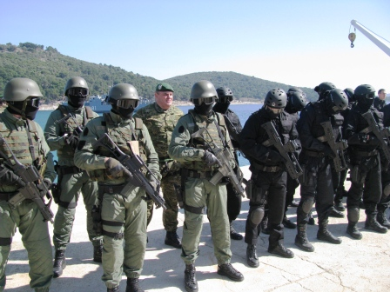
Bojna je danas jedna od najelitnijih postrojbi Hrvatske vojske te jedna od najbolje obučenih i najbolje opremljenih postrojbi za specijalne operacije u regiji.

Slide 4
Povijest
Okosnicu Bojne za specijalna djelovanja čine pripadnici hrvatske vojske koji su proizašli iz Domovinskog rata i koji su bili u sastavu specijalnih i izvidničkih postrojbi i gardijskih brigada. Do danas je izrasla u jednu od najelitnijih i najobučenijih postrojbi Hrvatske vojske, a njezini pripadnici osposobljeni su za operacije na kopnu, moru i u zraku, u svim vremenskim uvjetima i na svim terenima.
Među ostalim postrojba je specijalizirana za ubacivanje u neprijateljsku pozadinu i izvlačenje snaga iz neprijateljske pozadine, antiteroristička djelovanja, pružanje pomoći u mogućim elementarnim nepogodama i nesrećama većih razmjera, sudjelovanje u međunarodnim vojnim operacijama, provedbu specijalnih djelovanja u vojnim i nevojnim operacijama poput traganja i spašavanja, izviđanje, prikupljanje i obradu obavještajnih podataka, izvođenje diverzantskih akcija u vodi, zraku i na kopnu, posebno na nepristupačnom terenu i drugo.

Slide 5
Ustroj
Zapovjedni vod - zadužen za osiguranje sustava veze, sanitet, opskrbu i transportno osiuranje
1. satnija za specijalna djelovanja - specijalizirana za provedbu zračno-desantnih operacija te zauzimanje i osiguranje zračno-desantne osnovice.
2. satnija za specijalna djelovanja - specijalizirana za provedbu operacija u brdsko-planinskom okružju te zimskim uvjetima. Nositelj provedbe obuke skijanja i alpinizma.
3. satnija za specijalna djelovanja - specijalizirana za provedbu amfibijsko-desantnih operacija na moru i unutrašnjim vodama. Nositelj provedbe obuke za borbenog plivača i ronitelje.
Satnija za gradsku i antiterorističku borbu - specijalizirana za gradsko i antiterorističko djelovanje. Posebno osposobljena za pripremu i provedbu antiterorističkih operacija (izravne akcije na objekte, rješavanje talačkih situacija) te osiguranju VIP osoba. Nastala je uklapanjem Antiterorističke jedinice Vojne policije (ATVP) u BSD.
Satnija za vatrenu potporu - nositelj provedbe snajperske i minobacačke obuke. Daje izravnu vatrenu potporu ostalim cijelinama BSD .

Slide 6
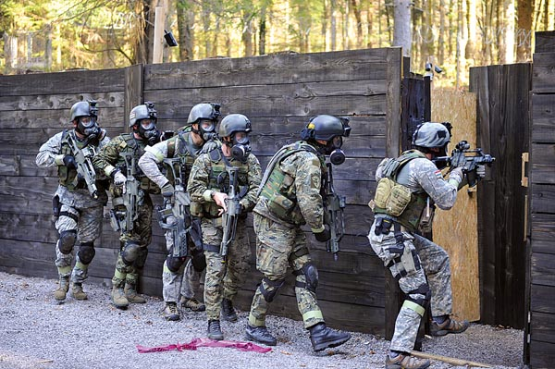
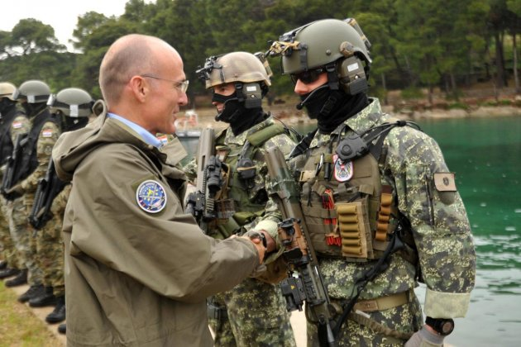
Selekcija
Na selekcijsku obuku dragovoljno dolaze pripadnici svih grana Oružanih snaga. Svi kandidati najprije prolaze psihološka testiranja i zdravstveni pregled, a nakon toga pristupaju motoričkim pripremama. Oni koji sve to zadovolje pristupaju selekcijskoj obuci koja se provodi u kampu na Udbini i traje 90 dana.

Slide 7
NAPRAVIO: Filip Vuković [ 1.b ]

